Slide 1
IC3 LT
テーマ：TLD[.ac]を学術機関は使うな
IS15-2 大瀧智也
Notes:
今回 TLD[.ac]を学術機関は使うな というテーマでLTをさせていただきますIS2組の大瀧と申します。
よろしくおねがいします。<礼、待ち>

Slide 2
目次
自己紹介
前提知識
現状
問題
おわりに
Notes:
今回短い時間ですがこのような内容で進めさせていただきたいと思います。

Slide 3
自己紹介
学科：IS(ITスペシャリスト科)
学年：4
クラス：2 (インフラ系専攻)
保有資格：SC（未登録）, CCNA , AP 等々
好きな 食べ物 ：すし（バイト先もおすしやさん）
ポート番号 ：123
OS ：Debian（RHELも）
Notes:
とても軽い自己紹介となります

Slide 4
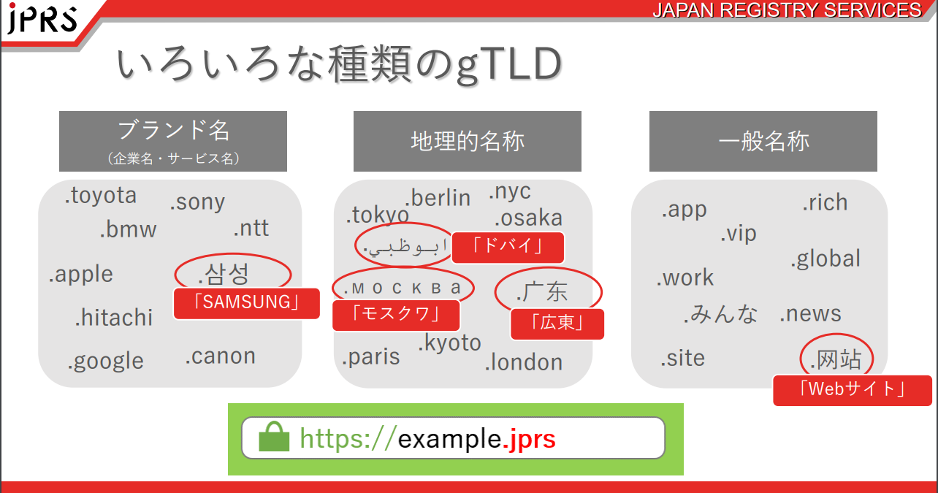
・前提知識共有１
RFC 2606 Reserved Top Level DNS Names
TLD(Top Level Domain)
.com , .jp , .net…
SLD(Second Level Domain)
.co.jp , .ac.jp
TLDには3種類
Notes:
TLDとは何でしょうか。SLDとはなんでしょうかという説明

Slide 5
・前提知識共有２
TLD、SLDの中には役割と成約をもつものもある。
例：
.gov（アメリカ合衆国の連邦政府と地方行政機関）
.edu（旧来はあらゆる教育機関向け、現在は4年制大学のみ）
.mil（アメリカ国防総省とその下部組織）
Notes:
TLDとは何でしょうか。SLDとはなんでしょうかという説明

Slide 6
・前提知識共有２
TLD、SLDの中には役割と成約をもつものもある。
例：
.gov（アメリカ合衆国の連邦政府と地方行政機関）
.edu（旧来はあらゆる教育機関向け、現在は4年制大学のみ）
.mil（アメリカ国防総省とその下部組織）
Notes:
TLDとは何でしょうか。SLDとはなんでしょうかという説明

Slide 7
LTテーマ：.acを学術機関は使うな
現状１
日本、アメリカ、フランス、イギリスなどの国がSLDに .ac.<国名ドメイン>
を使用している。
現状２
イギリス領アセンション島に割り当てられているTLDである
[.ac]を用いてWebサイトを構築する教育機関がいる

Slide 8
LTテーマ：.acを学術機関は使うな
何が問題か
example.ac.jp←これは学術機関でないと取れない example.ac←だれでも取れる
amazon.co.jp ammazon.co.jp

Slide 9
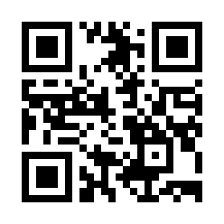
LTテーマ：.acを学術機関は使うな
おわりに
信頼できないドメインを使用する事業者のサービス利用について、再考してほしい。
ドメインを取得する際にはそのTLD、SLDに気をつけてほしい

